Slide 1

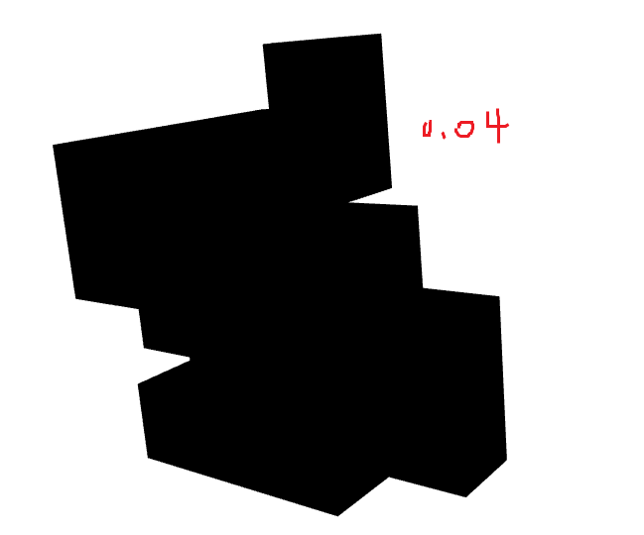
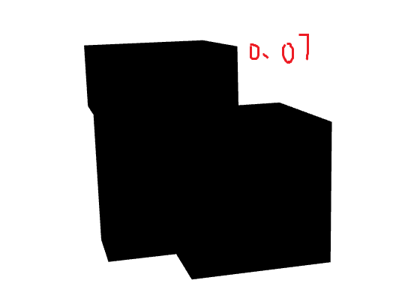


Slide 2








Axis：0 Avg：0
Axis：0 Avg：1
Axis：0 Avg：2
Axis：0 Avg：3
Axis：1 Avg：0
Axis：1 Avg：1
Axis：1 Avg：2
Axis：1 Avg：3

Slide 3
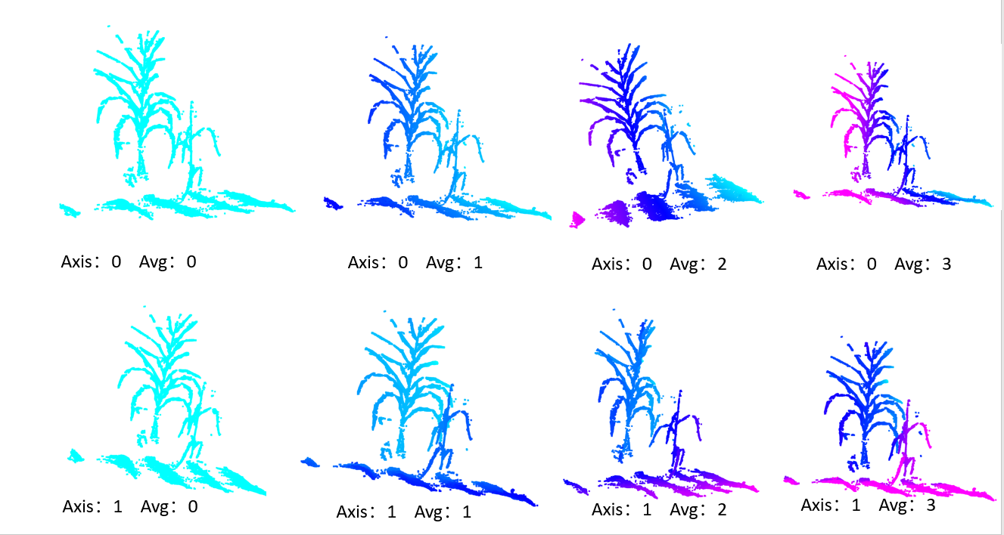




以X轴方向度变换色彩
以Y轴方向度变换色彩
以Z轴方向度变换色彩
Axis：2 Avg：0
Axis：2 Avg：1
Axis：2 Avg：2
Axis：2 Avg：3

Slide 4
